Slide 1
ENDÜLÜS EMEVİLERİ DÖNEMİ SANATI VE KÜLTÜRÜ
İslam Sanatları ve Estetiği Dersi
Doç. Dr. Ayşe ERSAY YÜKSEL

Slide 2
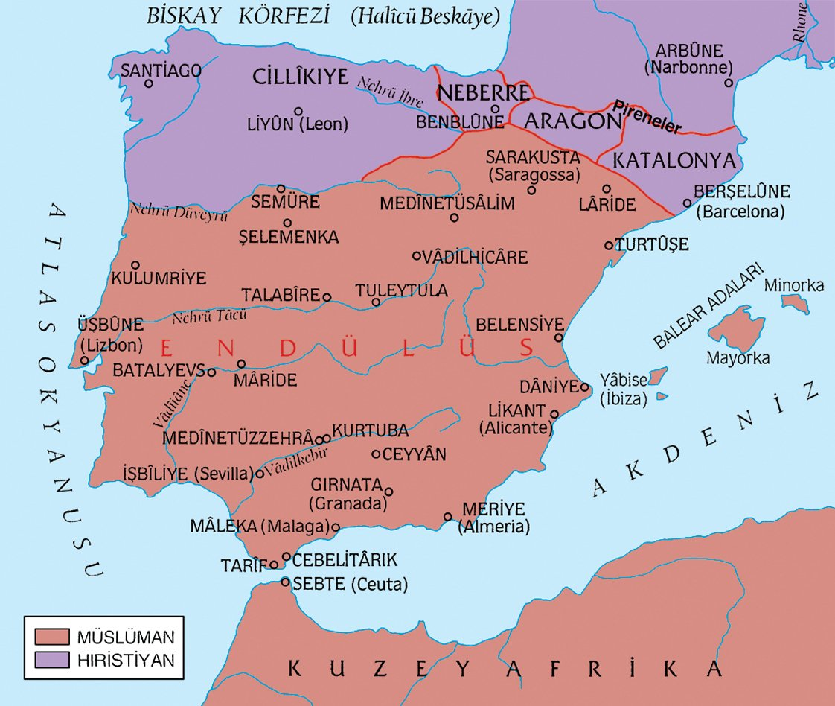
İber yarımadasında Endülüs Emevî Devleti ile Hristiyanların hâkimiyetindeki toprakları gösteren harita

Slide 3
ENDÜLÜS EMEVİ HÜKÜMDARLARI
ENDÜLÜS EMEVÎ HÜKÜMDARLARI
I. Abdurrahman | 138 (756)
I. Hişâm | 172 (788)
I. Hakem | 180 (796)
II. Abdurrahman | 206 (822)
I. Muhammed | 238 (852)
Münzir | 273 (886)
Abdullah | 275 (888)
III. Abdurrahman | 300 (912)
II. Hakem | 350 (961)
II. Hişâm | 366-399 (976-1009)
ikinci defa | 400-403 (1010-1013)
II. Muhammed | 399 (1009)
Süleyman el-Müstaîn | 399 (1009)
ikinci defa | 403-407 (1013-1016)
Hammûdî hâkimiyeti | 407 (1016)
IV. Abdurrahman | 408 (1018)
Hammûdî hâkimiyeti | 408-413 (1018-1022)
V. Abdurrahman | 414 (1024)
III. Muhammed | 414-416 (1024-1025)
Hammûdî hâkimiyeti | 416-418 (1025-1027)
III. Hişâm | 418-422 (1027-1031)

Slide 4
Kurtuba yakınındaki sudolabı
Emevi yönetimindeki İspanya' da tarım olağanüstü
bir başarı düzeyine ulaşarak ülkenin
refahına temel oluşturdu. Bunu sağlayan etken
ise son derece gelişmiş ve titiz bir düzene
bağlanmış sulamaydı. Ülkedeki su kullanımı
bu değerli kaynağın çıkarımını ve dağıtımını belirleyen bağımsız bir "su divanı"nın gözetimi altındaydı. Sulamanın büyük
bölümü yeraltı su arklarından sağlanırdı. Günümüze
sadece Kurtuba yakınındaki bu örneği
ulaşan devasa sudolapları, ırmaklardan
alınacak su miktarını düzenlerdi.

Slide 5
El-Meriye'den Alcazaba ve
Medine'nin görünüşü
Halife III. Abdurrahman (912-961 ), bir dağ
sırasının koruduğu el-Meriye'nin (Arapça'da
"Denizin Aynası") kuzey limanını genişleterek
ülkenin en önemli denize çıkış noktası
haline getirdi. Bir yamaçta yer alan Alcazaba
adlı hisar, rivayete göre tehlike anlarında 20
bin kişiyi barındıracak büyüklükteydi. Burası
çevreye hakim konumuyla gemilerin giriş çıkışını denetim altında tutmayı sağlarken, geniş
bir siperle limanı kırsal kesimden de korurdu.
Katolik krallar l489'da kenti ele
geçirdi.

Slide 6
Tunç şamdan ve kandil,
halifelik dönemi, 1O. yüzyıl, Kopenhag,
David Koleksiyonu
Kulpu geyik başı biçiminde
olan pirinç kandil,
emirlik dönemi, 9. yüzyıl, Gırnata, Elhamra
Müzesi

Slide 7
Pireneler'de bulunmuş bir kumaş
parçası, halifelik dönemi, 1O. yüzyıl,
Madrid, Valencia Don Juan Enstitüsü
Endülüs atölyelerinde üretilen enfes kumaşlar
ve dokumalar Avrupa, Kuzey Afrika ve
Yakındoğu'da çok revaçtaydı. Pireneler'deki
bir Hıristiyan kilisesinde bulunan bu parça
muhtemelen bir elbiseyi, belki de bir piskopos
cüppesini kaplayan bir süsleme şerididir.
Birbirine bağlanan renkli madalyonların ortasında,
tüyleri üst üste binmiş pullar şeklinde
olan bir tavus yer alır. Kenardaki çiçek
deseni muhtemelen saray kenti Medinetü'zZehra'nın
alçı sıvalı bitki süslerine dayanır.
Halife il. Hakem'in 971 tarihli saray vakayinamelerinde
benzer kumaşlardan söz edilir.

Slide 8
III. Abdurrahman'ın kızına ait
fildişi kutu, 961 'den sonra,
4,5 x 9,5 x 7 cm,
Londra, Victoria ve Albert Müzesi
Metal tutma halkaları olan bu çok küçük kutunun zengin süslemeleri Medinetü'z-Zehra’ da yapıldığını gösterir. Üstündeki bir yazı,
yaptıran kişi hakkında bilgi verir ve Emir III.
Abdurrahman için hayır duaları eder.

Slide 9
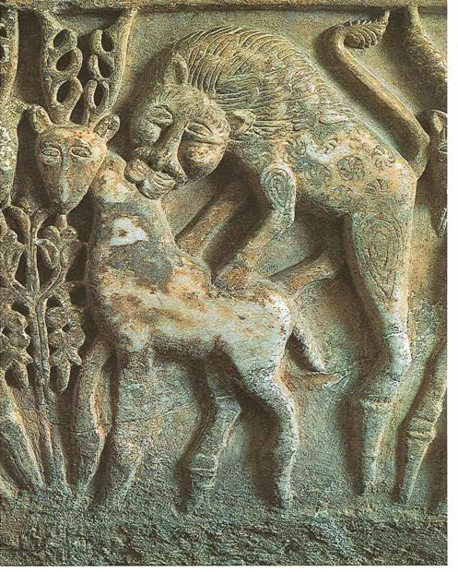
Medinetü'z-Zehira Sarayı'nın bir havuzundaki taş rölyef, y. 980,
Gırnata, İspanyol İslam Müzesi
Av konumundaki antilopları alt eden bu güçlü aslanlar, İslam'ın düşmanları karşısındaki zaferini simgeler. Sarayın sahibi Komutan
Mansur daha çok Kuzey İspanya'daki Hıristiyan krallıklara karşı düzenlediği söylenen
50'yi aşkın seferden zaferle dönmüş bir kişi olarak hatırlanır.

Slide 10
F
Abdülmelik'in bir portresinin yer aldığı fildişi mücevher kutusu,
1004, Pamplona, Navarra Müzesi
Bu fildişi mücevher kutsunun ön tarafındaki madalyon, dinin savunucusu Abdülmelik'in
İslam düşmanlarını yenilgiye uğratışını tasvir eder. Mansur'un en büyük oğlu olan Abdülmelik, daha babası baştayken yetenekli bir komutan ve vezir olduğunu kanıtlamıştı. Babasının yerine 1 002'de iktidara gelince, Kuzey İspanya'daki Hıristiyanlara karşı bir dizi sefer düzenledi. Ekim
1 008' deki ani ölümüyle ispanya' da halifelik iktidarı çöktü ve bunu yıkıcı iç savaşlar izledi.
Kurtuba ve saray kenti Medinetü'zZehra
1O13'te yağmalandı ve büyük ölçüde yıkıldı.

Slide 11
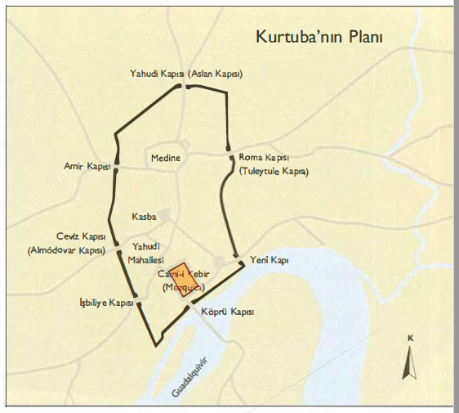

Slide 12
Cordoba kent surlarında Alm6dovar
Kapısı'nın yer aldığı kesim
Aradan geçen yüzyıllarda birçok kez yeniden
inşa edilmesine ve restore edilmesine karşın,
Cordoba'nın ortaçağ surlarının geçmişi
Kurtuba halifeliği dönemine (929- 1031 )
iner. Yahudi Mahallesi'nin yakınında ayakta
kalmış olan batı surlarında çıkıntılı yapısıyla
Alm6dovar Kapısı yer alır. Bu ad Kurtuba
halifeliği döneminde önemli bir güzergah
olan Alm6dovar del Rio'ya yönelik anayoldan
gelir.

Slide 13
Kurtuba Cami-i Kebir'i, 785-988 zemin planı caminin yapısını gösterir. Ön plandaki güney dış duvarı kıble duvarıyla tıpatıp aynıdır.
Sivri kemerli çatıyla örtülü sekizgen üst kat, il. Hakem dönemindeki genişletmede
(962-966) yapılmış olan mihrabın üstüne oturtulmuştur. Namaz bölmesi kıble duvarından kuzeye doğru uzanan ve her biri ayrı eyer çatılarıyla örtülü 1 9 geçitten oluşur.
Caminin orta kısmında, inşası 1 6. yüzyılda başlayan ve ancak 1 8. yüzyılda biten masif katedral yapı yer alır. Burada eskiden namaz bölmesiyle bitişik olan cami avlusu vardı. 1 6-
1 7. yüzyıllarda yıkılarak yeni baştan inşa edilen eski müstakil minare, günümüzde katedralin çan kulesi işlevini görüyor.

Slide 14
Kurtuba Cami-i Kebir'i, 785-988

Slide 15
Vezirler Kapısı, Kurtuba Cami-i Kebir'i
785-988 ve Avlu
Kurtuba Cami-i Kebir'inin batı cephesinde yer alan Babü'l-Vüzera (Vezirler Kapısı) caminin en eski taçkapısıdır (786-787) ve hala ayaktadır.

Slide 16
Temel Kaynaklar (sunuya ait)
Hattstein, Markus, Peter Delius, İslam: Sanatı ve Mimarisi, Literatür, İstanbul, 2005.
Archnet.org
Metropolian Museum

